Slide 1
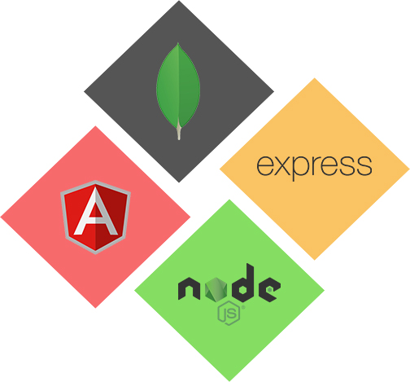
Módulo 4. Introducción a Angular
Tema 1. Componentes y Data Binding
Recursos: https://angular.io/start
https://cli.angular.io/
https://www.udemy.com/course/the-complete-guide-to-angular-2/
https://www.youtube.com/playlist?list=PLU8oAlHdN5BnNAe8zXnuBNzKID39DUwcO(videos 1-13)

Slide 2
Qué aprenderemos en este módulo
Qué es Angular y cómo usarlo para crear aplicaciones de frontend.
Bloques de construcción individuales que componen este framework.
Funciones más avanzadas.
Construir un proyecto
Notes:
Vamos a construir un proyecto a lo largo del curso donde se va a poner en práctica estos aspectos

Slide 3
Qué es Angular
Angular es un framework de código abierto que permite el desarrollo de aplicaciones de una sola página (SPAs) de forma eficiente y sofisticada. Usa Typescript como lenguaje de programación. Permite crear aplicaciones web y móviles.

Slide 4
Single Page Application (SPA)
Una app que sólo tiene un documento HTML en su raíz, aunque contenga miles de URLs distintas.
Se tienen varias vistas en la misma página las cuales se intercambian dando el efecto de que tenemos varias páginas.
Aunque cambiemos de URL, nuestro documento HTML (nuestra página) nunca cambia. Esto es genial porque aporta una experiencia de usuario muy reactiva y rápida.

Slide 5
Index.html de una app en Angular
<!doctype html>
<html lang="en">
<head>
<meta charset="utf-8">
<title>MyApp</title>
<base href="/">
<meta name="viewport" content="width=device-width, initial-scale=1">
<link rel="icon" type="image/x-icon" href="favicon.ico">
</head>
<body>
<app-root></app-root>
</body>
</html>

Slide 6
Versiones de Angular
Angular 1
Se reescribió completamente
Angular 2
“Angular JS”
El 14 de septiembre del 2016 fue lanzado Angular 2, que conocemos en la actualidad como Angular, basado en Typescript, el cual fue escrito desde cero. No tiene nada en común con Angular 1, por lo que se considera un nuevo framework y no una nueva versión de Angular 1.
A partir de Angular 2 solo se incluyen mejoras incrementales en la forma de trabajar en cada una de las versiones, no hay reescrituras completas.
...
Angular 1 o también conocido como Angular Js se lanzó inicialmente el 2010 y proporcionó una revolución en la forma en que podemos construir interfaces de usuarios en el navegador. Estaba basado en JavaScript, pero no permite la creación de aplicaciones móviles.
Angular 15
Angular 16
“Angular”

Slide 7
Angular vs Angular JS
Uso de Typecript: AngularJS usa JavaScript, sin embargo, Angular (versiones 2 y posteriores) usa Typecript durante el desarrollo. Typecript ofrece escritura estática, lo que reduce los errores de tiempo de ejecución que AngularJs causaba al producir aplicaciones extensas.
Más rápido que AngularJS: Angular es al menos 7 veces más rápido que AngularJS debido a su mejor arquitectura y algoritmo para el enlace de datos.
Arquitectura basada en componentes: Angular usa la arquitectura basada en componentes que son reutilizables, fáciles de usar y mantenibles, que además son independientes.

Slide 8
Angular vs Angular JS
CLI viene integrada con Angular: Angular tiene la interfaz de línea de comandos, que ayuda a acceder a los procedimientos de prueba y mantiene la aplicación fácilmente desde un shell de comandos.
Enlace de datos: AngularJS utiliza el enfoque de directiva NG para realizar el enlace de datos, donde un desarrollador debe recordar la expresión exacta de la directiva NG, mientras que en Angular () se usa para el enlace de eventos y [] para el enlace de propiedades.
Desarrollo de aplicaciones móviles: Angular también ofrece una característica muy de moda: poder crear aplicaciones móviles.

Slide 9
Instalación de Angular
Requisitos para la instalación
Node JS
npm package manger

Slide 10
Instalar Angular CLI
Angular CLI es una herramienta de interfaz de línea de comandos que se utiliza para inicializar, desarrollar, desarrollar y mantener aplicaciones Angular directamente desde un shell de comandos.
npm install -g @angular/cli
Para comprobar la instalación de Angular ejecutamos
ng version

Slide 11
Crear primera app
Ir a la ubicación donde queremos crear la aplicación
ng new my-app
Ir al directorio de la aplicación
cd my-app
ng serve --open
Notes:
Como mencioné antes, la CLI preguntará si desea añadir enrutamiento a la aplicación, para lo cual puede responder y (Yes- Sí) o n (No) que es la opción por defecto. También se le preguntará acerca del formato de hoja de estilos que quiere usar (como CSS). Escoge tu opción preferida y presione Enter para continuar.
Cuando creamos un proyecto Angular nos pregunta si queremos utilizar una sintaxis estricta , si decimos que si cuando declaramos las variables estas se deben iniclalizar.

Slide 12
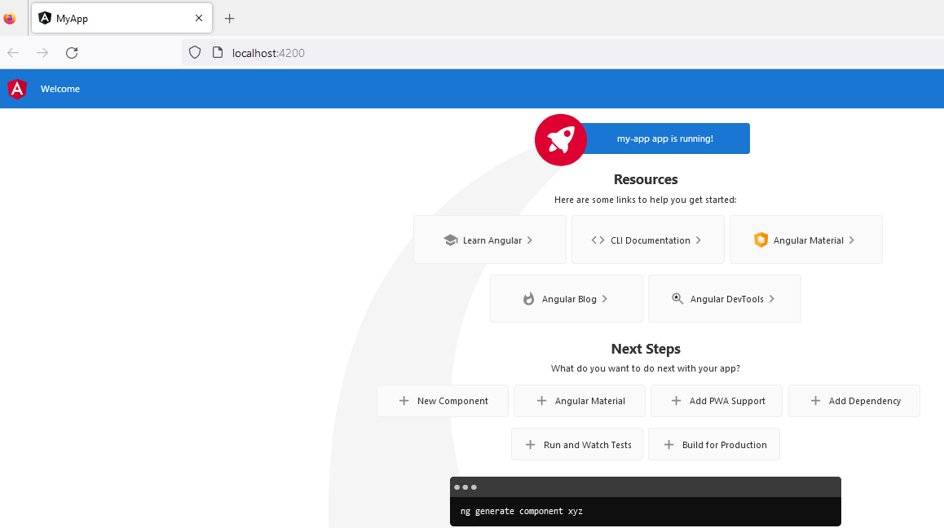

Slide 13
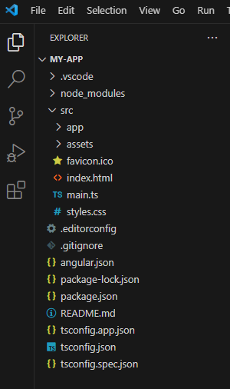
Estructura de la aplicación
node_modules: es la carpeta que contiene todas las dependencias de nuestro proyecto.
src: es el directorio donde trabajaremos nuestros módulos. Además, es el más importante, ya que contiene todo el código.
carpeta app : es donde se ubica toda la implementación de los componentes principales, junto a su template html y archivos de estilos css.
carpeta assets: contendrá todos los asset y archivos adicionales para hacer que el proyecto funcione.
archivo index.html:es el archivo de la página principal del proyecto.

Slide 14
Estructura de la aplicación
archivo favicon.ico: es el archivo del icono del proyecto.
archivo main.ts: es el archivo Typescript inicial del proyecto donde podrás configurar todas las configuraciones globales del proyecto.
editorconfig: es la configuración de nuestro editor de código.
.gitignore: son las carpetas o archivos que debe ignorar el git cuando lo añadamos al repositorio.
angularjson: contiene la configuración de Angular. Además, incluye rutas, versiones, etc.
package.json: es la configuración de nuestra aplicación. Contiene el nombre de la app, las dependencias necesarias para su correcta ejecución y muchas otras cosas.
REARME.md: aquí podemos añadir información sobre la aplicación. Este archivo es leído por GIT y los muestra en el repositorio.
tsconfig.json: contiene la configuración TypeScript.
tslint.json: se utiliza para que el código sea sostenible y se mantenga.
Notes:
La mayoría de estos archivos solo están realizando algún trabajo de configuración y realmente no es necesario tocarlos.

Slide 15
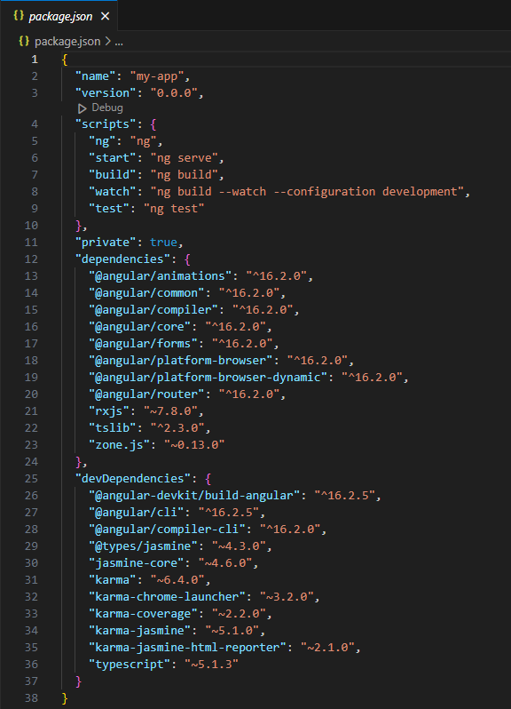
Package.json
Es el fichero donde se especifican todas las dependencias del proyecto, las mismas se encuentran en la carpeta node-modules.

Slide 16
Instalando Bootstrap
Bootstrap es un framework de código abierto para desarrollos web responsive con HTML, CSS y JavaScript. Con él puedes darle forma a tu sitio web a través del uso de sus librerías CSS y JavaScript. Incluye diferentes componentes: cuadros de diálogo , menús, botones, formularios… Es decir, los elementos que necesitas para maquetar tu página.
Notes:
Los sitios web responsivos son aquellos cuyo diseño se ajusta a la configuración de la pantalla.

Slide 17
Instalando Bootstrap
npm install bootstrap --save
Este comando descarga la última versión de Bootstrap en la carpeta node-modules , lo instala localmente en este proyecto y lo adiciona a las dependencias en el package.json. En este archivo podemos encontrar la versión de Bootstrap que tenemos instalada.

Slide 18
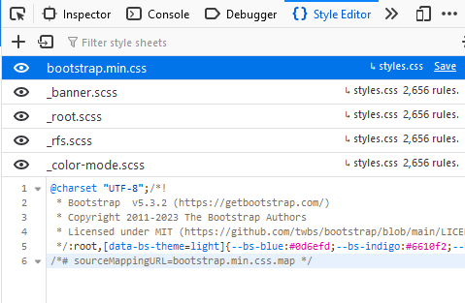
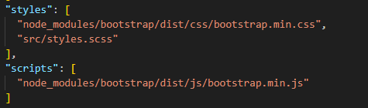
Configurando Angular
En el archivo “angular.json” y colocamos las siguientes instrucciones en los objetos “styles” y “scripts” en donde llamaremos a las propiedades css del bootstrap y las dependencias scripts.

Slide 19
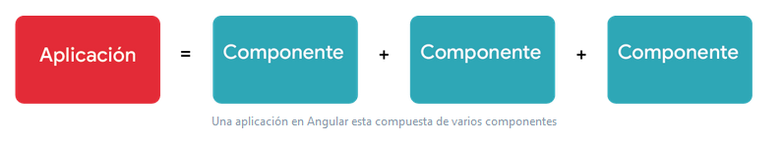
Componentes en Angular
Una aplicación en Angular está compuesta por varios componentes que trabajando conjuntamente van a permitir que nuestro usuario tenga la mejor experiencia posible.

Slide 20
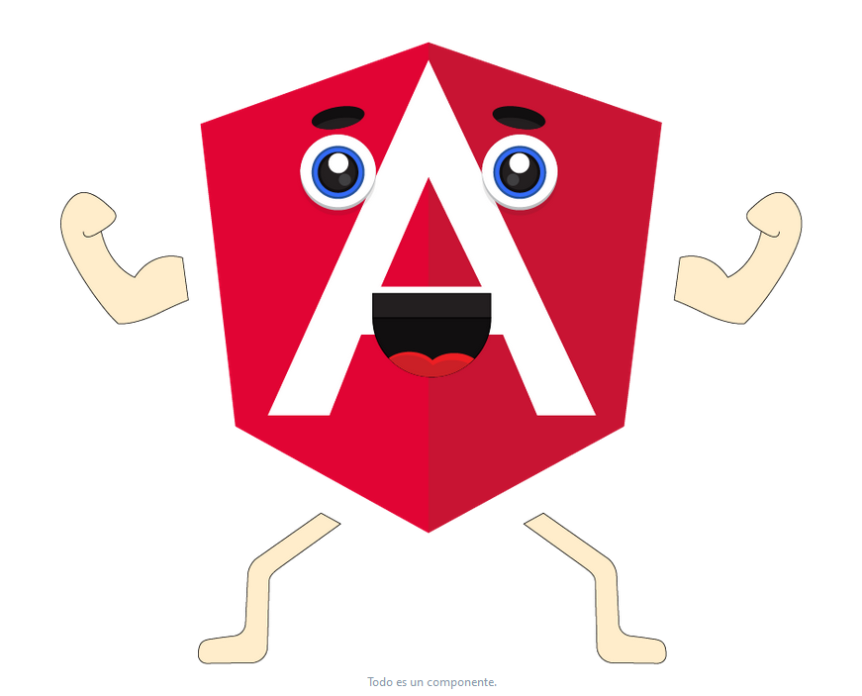
¿Qué es un Componente? 📦
Si miramos un componente desde una definición muy básica podemos decir que es un elemento que compone a un todo y si lo llevamos a un punto de vista anatómico del ser humano, este puede ser un brazo, una pierna, etc.
Notes:
Un componente es un elemento reutilizable. Puede ser desde un elemento HTML como un <button> hasta una lista (<ul><li></li></ul>), un <header>, un <section>, o un conjunto de etiquetas o elementos <div> que tengan una funcionalidad en particular.

Slide 21
¿Qué es un componente en Angular? 🅰️
Los componentes son como etiquetas html nuevas que podemos inventarnos para realizar las funciones necesarias.
Pueden tener diversas funcionalidades desde una sección de navegación a un formulario.
Los componentes son pequeñas partes lógicas de la aplicación que van a estar representados en un trozo de pantalla.

Slide 22
¿Qué es un componente en Angular? 🅰️
Un componente en Angular es un elemento que está compuesto por:
Un archivo que será nuestro Template (app.component.html), el cual es nuestro HTML, que es el que se va a visualizar en la interfaz de usuario, la vista o en términos más simples lo que vas a ver en la página.
Un archivo de lógica (app.component.ts), ese archivo debe incluir una clase y esta es la que va a contener las propiedades que se van a usar en la vista (HTML) y los métodos que será las acciones que se ejecutarán en la vista. En este archivo de lógica también se incluye una metadata, que es definida con un decorador, que identifica a Angular como un componente.
Un archivo para el CSS (app.components.css)donde incluiremos los estilos, lo que nos ayuda a hacer bonita nuestra aplicación.

Slide 23
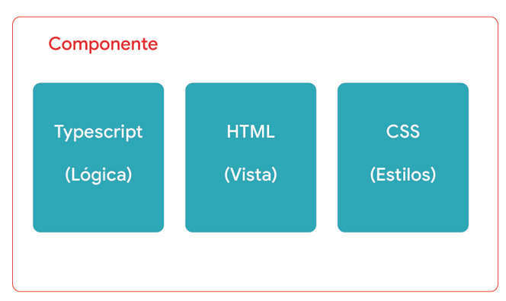
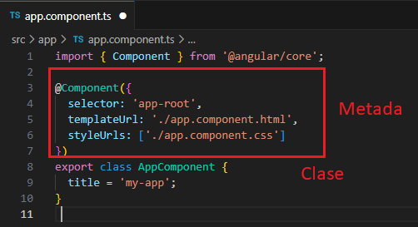
¿Qué es un componente en Angular? 🅰️
Clase: esta es la que va a contener las propiedades que se van a usar en la vista (HTML) y los métodos que será las acciones que se ejecutarán en la vista.
Metada :Es definida con un decorador, que identifica a ‘app-root’ como un componente.

Slide 24
¿Qué es un decorador?
Si vamos a un término muy técnico, un decorador es una implementación de un patrón de diseño de software que permite extender una función dentro de otra función, sin modificar la original de la que se está extendiendo. En términos simples un decorador nos permite decorar una función a la cual deseamos especificarle unos metadatos, en ellos se informa sobre la función y sus comportamientos. Las funciones decoradoras inician por una "@" y a continuación tienen un nombre.

Slide 25
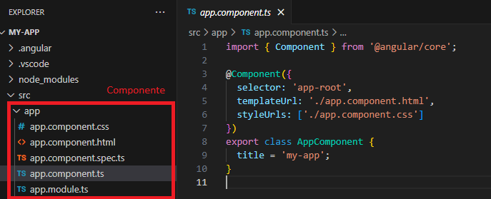
Cuando iniciamos nuestra aplicación en Angular se crea un componente ‘App’ que contiene 5 archivos, donde pondremos en ellos el HTML, la lógica de nuestro componente, los estilos, las pruebas unitarias, y el app module, como lo muestra la imagen adjunta:
app.component.spec: Un archivo para el test, donde podemos incluir nuestras pruebas unitarias.
app.modules.ts : Este archivo permite importar todos los elementos que usaremos en nuestra aplicación en Angular, nos permite importar comportar componentes, módulos y servicios.

Slide 26
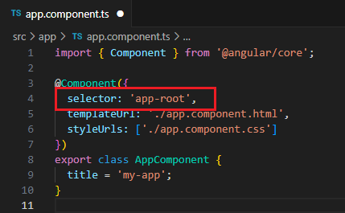
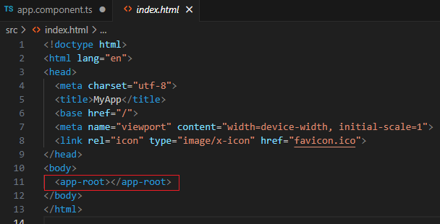
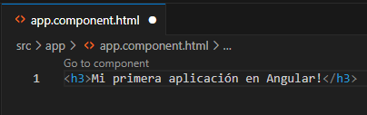
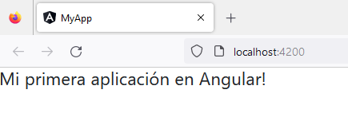
El componente (app-root) aparece incluido por defecto en el fichero HTML
De esta forma los cambios que se realicen en el app.component.html se verán reflejados en el navegador.
Notes:
El componente app se considera el componente raíz de nuestra aplicación en Angular, su selector aparece incluido por defecto en la etiqueta body del documento html. Cuando se ejecuta nuestra aplicación se busca este componente y se muestra en el navegador el contenido de app.component.html.

Slide 27
Creando un nuevo componente
El componente app se considera el componente raíz de nuestra aplicación y contiene un enlace a los demás componentes. Si queremos crear un nuevo componente debe estar en la carpeta app y no se incluye en el archivo index.html
Instrucción para crear un nuevo componente desde la carpeta app:
ng generate component <nombre_del_componente>

Slide 28
Ejemplo:
Supongamos que queremos generar información sobre un servidor. Estamos construyendo un backend para nuestra aplicación de administración de servidores y queremos generar información del servidor.

Slide 29
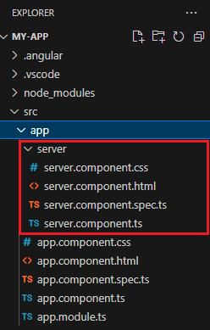
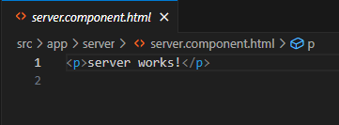
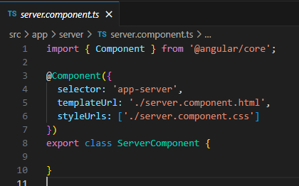
1. Crear el componente llamado server
ng generate component server
Notes:
En el fichero component.ts se puede omitir el selector y los estilos, pero nunca la platilla. Un componente siempre tiene que tener una plantilla.

Slide 30
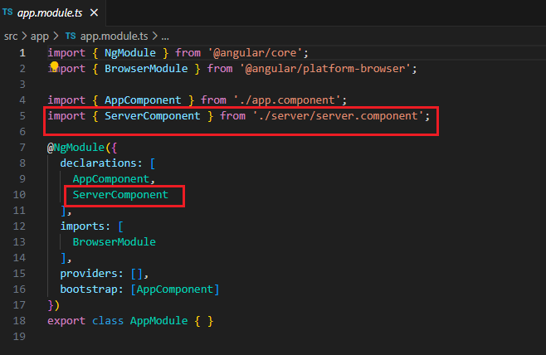
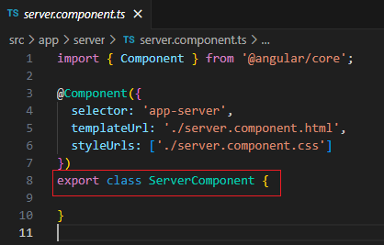
2- Registrar el componente en app.modules.ts
Nótese que lo que se incluye es el nombre de la clase que aparece en server.component.ts
Notes:
Si creamos el módulo a través de la instrucción el componente se registra automáticamente.

Slide 31
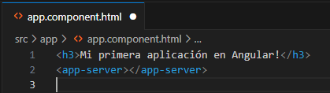
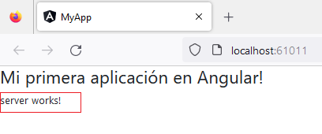
Cómo usar el componente app-server
Se agrega al fichero app.component.html
Notes:
Para usar el componente que creamos se agrega el selector al fichero app.component.html.
Se puede agregar el mismo componente cuantas veces queramos

Slide 32
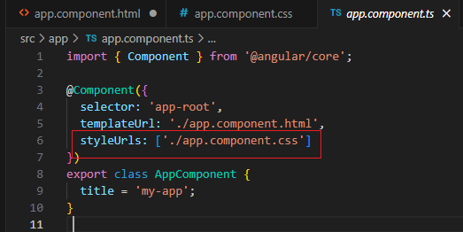
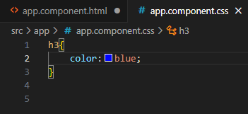
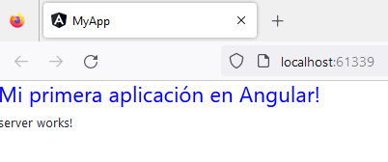
Estilos
Los estilos del componente se definen en el fichero .css

Slide 33
Data Binding
Data Binding es la forma que tiene Angular para permitirnos mostrar contenido dinámico en lugar de estático. Es la comunicación entre nuestro código HTML (archive .html) y nuestra lógica de programación (archivo.ts)

Slide 34
Formas de comunicación
Mostrar información en el HTML (también conocido como template) desde el archivo .ts.
string interpolation {{ data }}
property binding [property]="data"
Pasar información al archivo TypeScript dada por el usuario al hacer click en un botón, por ejemplo. Es lo que se conoce como ''reaccionar a eventos del usuario‘’.
event binding (event)="expression"
Combinar ambas formas de intercambio de información.
two way databinding [(ngModel)]="data"

Slide 35
string interpolation {{ data }}
La interpolación de cadenas, también conocida en inglés como "string interpolation", o simplemente como interpolación, es un mecanismo de Angular de sustitución de una expresión por un valor de cadena en un template.
Cuando Angular ve en un template algo escrito entre dobles llaves {{}} lo evalúa y lo trata de convertir en una cadena.
<p>Esto es un caso de interpolación de {{algunaCadena}}</p>
Notes:
El HTML del componente es lo que se le llama template o vista

Slide 36
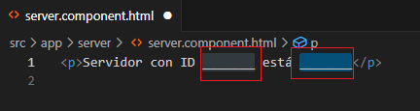
string interpolation {{ data }}
Supongamos que queremos que nuestro componente server contenga información específica del servidor tales como el identificador y el estado. Para ello modificamos el server.component.html
Los espacios se corresponden con los campos que se van a generar de manera dinámica.

Slide 37
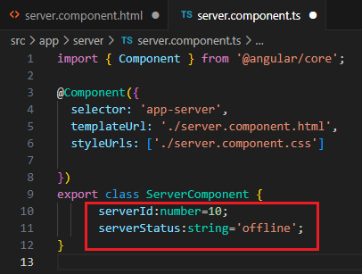
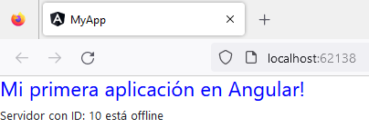
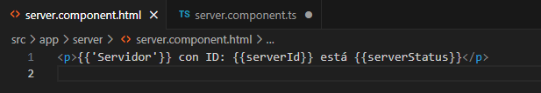
string interpolation {{ data }}
En el fichero server.component.ts creamos los campos serverId y serverStatus
Luego sustituimos los espacios en blanco que teníamos anteriormente por las propiedades de la clase que quermos mostrar.
Notes:
Si observamos hemos puesto la cadena Servidor entre llaves , lo cual no produce ningún efecto ya que es una cadena, esto demuestra que entre las llaves se puede poner cualquier expresión que al final devuelva una cadena, incluso hasta un método.

Slide 38
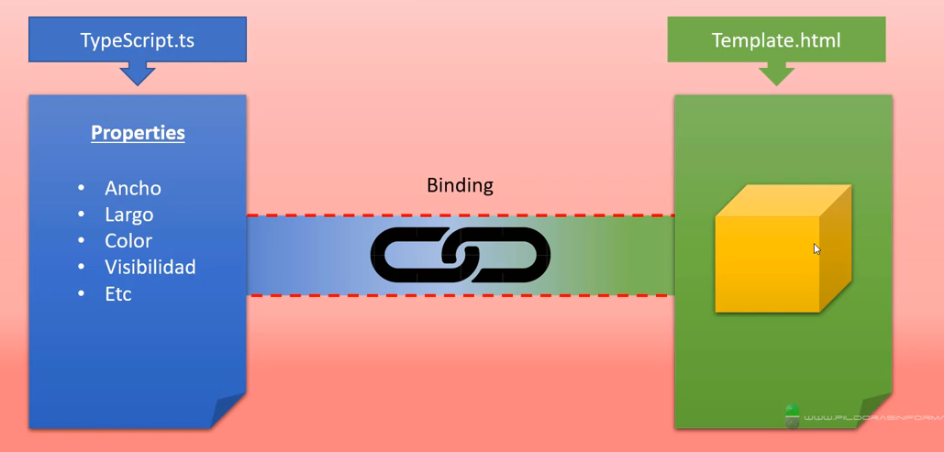
property binding [property]="data"
Property Binding es la manera que dispone Angular para controlar y modificar las propiedades de los distintos elementos de HTML. Para esto, simplemente utiliza los corchetes [] para poder modificar dinámicamente ese atributo desde el archivo typescript.
El flujo de datos va del Typescript al HTML
Notes:
El flujo de datos va del typescript al HTML : si modifico cualquier característica del componente, esta se va a ver reflejada en el html.

Slide 39
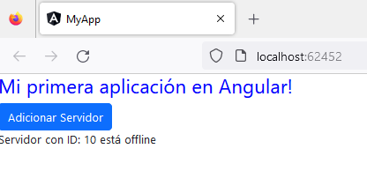
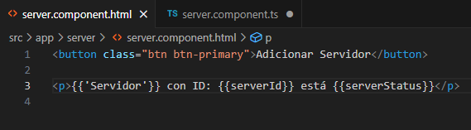
property binding [property]="data"
Supongamos que queremos crear un botón para adicionar un nuevo servidor pero debemos controlar si este botón está habilitado o no.

Slide 40
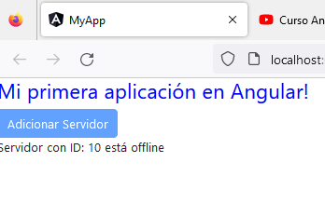
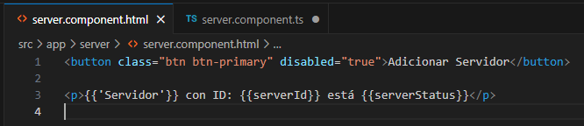
property binding [property]="data"
El botón tiene una propiedad llamada desabled que si la activamos inhabilita el botón pero de manera estática.
Pero este no es el objetivo, ya que el botón solo se activará si modificamos directamente en el archivo html el valor de la propiedad

Slide 41
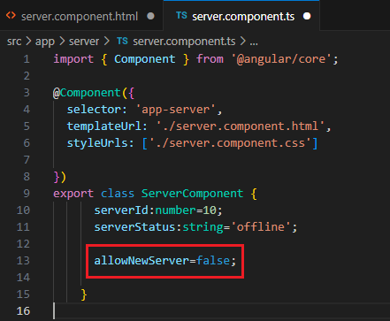
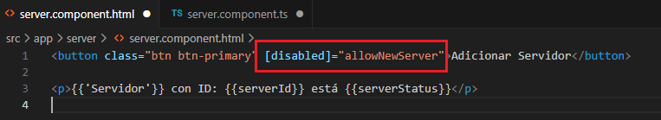
Para controlar el valor de la variable desde typescript tenemos que crear una propiedad que es la que vamos a relacionar disabled del botón.
Ponemos la propiedad desabled entre corchetes para indicarle a Angular que es el componente que queremos vincular dinámicamnte.

Slide 42
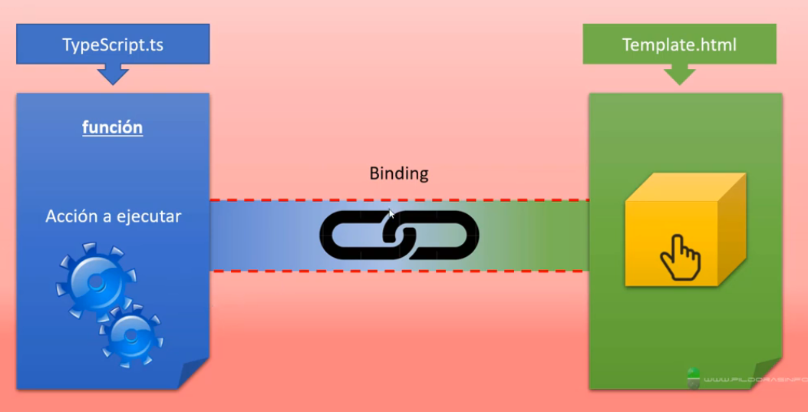
event binding (event)="expression"
Event binding es una característica de Angular que permite vincular eventos del lado del cliente, como clics de botón, movimientos del mouse o cambios de entrada, con métodos definidos en el componente de Angular.
El flujo de datos va del HTML al Typescript
Notes:
El flujo de datos va del HML al Typescript :Cuando el usuario realiza cualquier acci’o en el template.html, esto se refleja en el Typescript al ejectarse una function que responde al evento que previamente se ha dado en el Template.html.

Slide 43

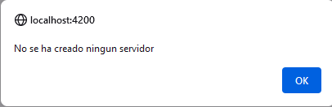
event binding (event)="expression"
Supongamos que queremos que nuestro botón “Adicionar Servidor” muestre un mensaje que diga que no se ha creado ningún servidor.
Lo primero que debemos hacer es crear un función en el archivo server.components.ts que realice está acción .
El event binding se produce cuando en el fichero html incorporamos el evento (click )entre paréntesis y le asignamos la función .
Notes:
Los eventos a diferrencias de las propiedades se ponen entre paréntesis. En Angular existen varios eventos, los podemos encontrar en la página

Slide 44
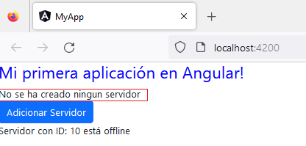
Supongamos que queremos tener un texto en nuestra página que diga por defecto "No se ha creado ningún servidor“ y que al hacer click en el botón este texto cambie y diga "Se ha creado un servidor“.
Definir una propiedad en el server.component.ts con el valor que queremos mostrar por defecto.
En el archivo server.component.html interpolamos la variable
Y este sería el resultado

Slide 45
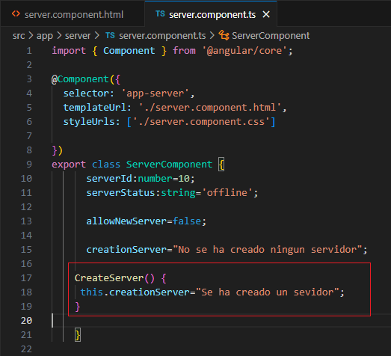
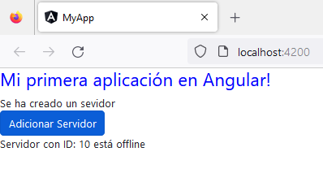
Para que al hacer click en el botón cambie el valor de la propiedad creationServer y se muestre “Se ha creado un servidor”, lo único tenemos que hacer es modificar la función CreateServer() modificando el valor de la propiedad.
Recordar que el evento binding ya estableció previamente
Resultado al hacer click en el botón
Notes:
En las propiedades allowNewServer y creationServer no se estableció el tipo de dato, pero es rceomendable ponerlo, esto se debe a que typescript establece el tipad estático opcional.

Slide 46
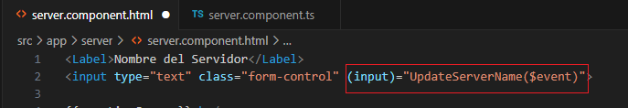
Paso de datos con event binding
Supongamos que queremos poner el nombre del servidor que queremos crear y luego al hacer click en el botón mostrar el mensaje ¨Se ha creado el servidor¨ y a continuación poner el nombre del servidor.
Lo primero es crear el componente <input> de tipo texto en el server.component.html y crear el event bindig , en este caso el evento sería (input) que es el que permite la entrada de datos.
Notes:
Notese que este caso se hace necesario obtener el nombre del servidor y esto se hace pasándole como parámetro a la función la variale event
$evento contiene los datos emitidos por ese evento

Slide 47



Creamos la propiedad serverName , la inicializamos con la cadena vacía
En el archivo server.component.ts creamos la función
<HTMLInputElement> Indica el tipo de objeto con el que estamos trabajando
Modificamos la función CreateServer() para que emita el mensaje con el nombre del servidor

Slide 48
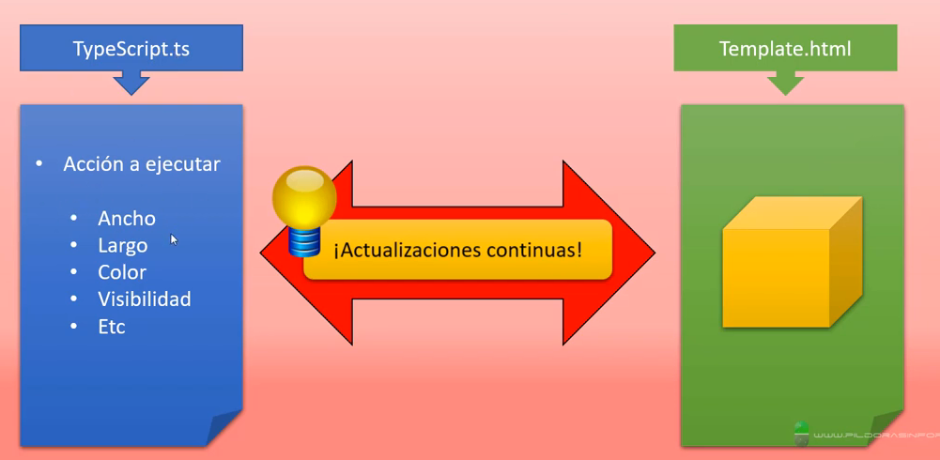
two way databinding [(ngModel)]="data"
El flujo de información va del Typescript al HTML como del HTML al Typescrip.Esto le va a permitir a nuestras aplicaciones actualizarse continuamente.

Slide 49

Qué necesitamos para crear two way databinding
Uso de la directiva ngModel (lo veremos más adelante)
Uso de Banana Inbox (es una regla de sintaxis)
[] Property binding(Typescript-HTML)
() Event binding(HTML-Typescript)

Slide 50
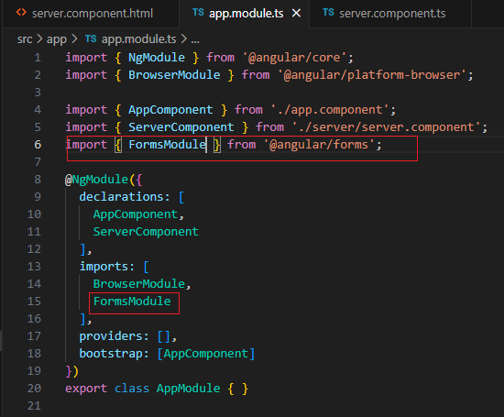
Para trabajar con la directive ngModel es necesario importar el módulo FormsModule.

Slide 51
Funcionamiento
El two-way data binding en Angular 2 nos permite modificar el valor de una propiedad de forma bidireccional.
Si modificamos el valor de una propiedad en el modelo de datos se actualiza la vista con este nuevo valor.
Si modificamos el valor de la propiedad en la vista el valor también se actualiza en el modelo de datos.

Slide 52
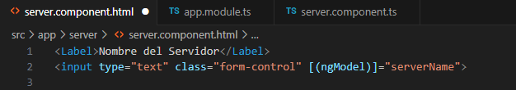
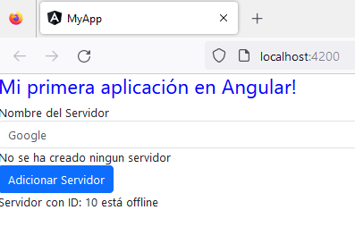

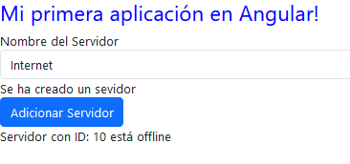
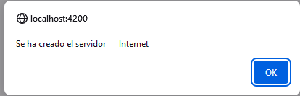
Si usamos la directiva ngModel en el componente <input>
Si modificamos el nombre del servidor en el fichero server.component.ts Podemos ver que el cambio se refleja en el archivo HTML
Si cambiamos el nombre del servidor, Podemos ver que se actualiza también el modelo, ya que si damos click en el botón
se muestra el nombre del servidor

Slide 53
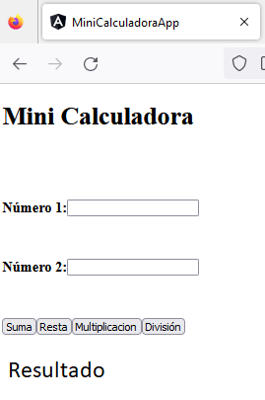
Práctica guiada
Desarrolle una calculadora que permita realizar las siguientes operaciones:
Suma
Resta
Multiplicación
División

Slide 54
Solución
Crear una nueva aplicación en Angular
Ir a la ubicación donde queremos crear la aplicación
ng new MiniCalculadoraApp
Ir al directorio de la aplicación
cd MiniCalculadoraApp
ng serve --open

Slide 55
Importante !!!!!!
En este caso, vamos a trabajador con un solo componente , por lo cual vamos a utilizar el componente app.
En la práctica es necesario crear nuevos componente (una aplicación en Angular puede llegar a tener un amplio volumen de componentes) y luego incluirlos en el app.component.html , de forma tal que nuestro componente raíz solo tenga la responsabilidad de controlar nuestra aplicación general.

Slide 56
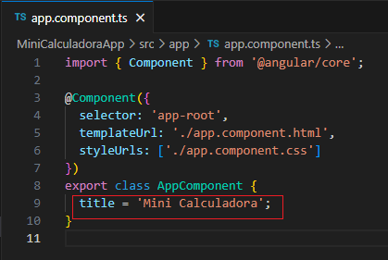
2. Modificar el título de la aplicación ya que por defecto pone el mismo nombre de la carpeta
3. Borrar todo el contenido del archivo app.component.html para comenzar
a construir nuestra página.

Slide 57

4. Determinar las propiedades y métodos de la clase asociadas al componente.

Slide 58
5. Determinar el tipo de enlace que vamos a utilizar para cada uno de los elementos de la página
Two way databinding, ya que estos campos deben iniciar con el valor de cero, es decir la vista se actualiza a partir del valor que está en el modelo de datos. Luego el modelo de datos se actualiza con el valor que le pone el usuario en la vista
Event binding : cuando el usuario hace click en el botón se ejecuta la función asociada a ese evento en el archivo typescript.
String interpolation: se muestra el valor de la variable resultado

Slide 59
Para trabajar con la directive ngModel es necesario importar el módulo FormsModule que es donde se encuentra ngModel

Slide 60


Two way data binding
Tener en cuenta que numero1 y numero2 son las propiedades de la clase cuyo valor se actualiza inicialmente en el HTML con 0 y luego cuando cambia este valor se actualiza en el modelo.

Slide 61

Event databinding

Slide 62


String interpolation
Se muestra el valor de la variable resultado

Slide 63


Agregando estilos
npm install bootstrap --save
Incluir bootstrap en angular.json
[Clases en bootstrap ]https://www.w3schools.com/bootstrap5/
Notes:
Si queremos modificar el estilo de los components de la página podemos ver todas las clases que tiene bootstrap

Slide 64


Modificando el estilo de los botones

Slide 65

Ejercicio1
Cree una aplicación en Angular que contenga un componente para cada inciso.
Inciso a

Slide 66

Inciso b

Slide 67

Inciso c

Slide 68

Inciso d

Slide 69

Inciso e

Slide 70
Módulo 4. Introducción a Angular
Tema 1. Componentes y Data Binding
Recursos: https://angular.io/start
https://cli.angular.io/
https://www.udemy.com/course/the-complete-guide-to-angular-2/
https://www.youtube.com/playlist?list=PLU8oAlHdN5BnNAe8zXnuBNzKID39DUwcO(videos 1-13)

